Slide 1

Document Object Model (DOM)
ORTDNIPRO.ORG/JS

Slide 2
1. HTML Document

Slide 3
Структура HTML-документа
состоит из:
<tag attr="value”>Text data</tag>
Теги как контейнер для информации
+атрибуты
Текстовые данные (содержимое, контент)
3

Slide 4
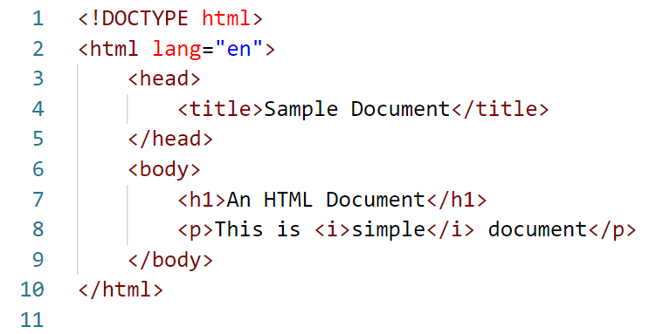
Структура HTML-документа
Древовидная структура HTML-документа
4

Slide 5
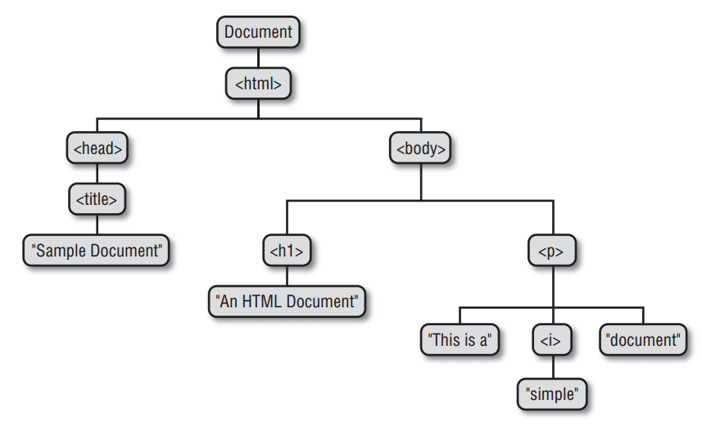
Древовидная структура HTML-документа
В контексте JavaScript, каждый тег дерева представлен объектом (часто используется термин: узел, node). У каждого элемента есть один родительский элемент, и множество дочерних элементов (от 0 до ∞).
5

Slide 6
1. DOM

Slide 7
Document Object Model (DOM)
Объектная Модель Документа
Стандарт определяющий из каких объектов браузер собирает дерево документа, и какие свойства и методы есть у этих объектов.
https://learn.javascript.ru/document
7

Slide 8
Задача JavaScript – манипуляция HTML-документом
Добавление нового элемента:
Создать новый элемент и присоединить его, в качестве дочернего, к одному из существующих элементов;
2. Изменение элемента:
Изменение свойств элемента (в т.ч. содержимого);
Изменение его позиции в дереве документа;
3. Удаление элемента (из дерева документа).
8

Slide 9
Node/Узел/Тег/Элемент
Каждый тег представлен объектом
Воздействие на свойства и методы которого позволяют управлять отображением тега на странице.
9

Slide 10
Свойства элементов HTML-документа
.parentNode
<tag/>
.previousElementSibling
.previousSibling
.nextElementSibling
.nextSibling
Каждый объект (элемент, тег) имеет среди своих свойств те которые хранят ссылку на родительский элемент (parentNode), на соседние элементы (previousElementSibling и nextElementSibling) и на перечень потомков (childNodes и children)
.childNodes[…]
.children[…]
10

Slide 11
Свойства элементов HTML-документа
.id
.innerHTML
.className
.classList[…]
.attributes[…]
.style { … }
<tag/>
.onclick
.ondblclick
.onmouseenter
.appendChild()
.insertBefore()
.remove()
.insertAdjacentHTML()
.insertAdjacentElement()
.insertAdjacentText()
…
Также среди свойств объекта (элемента, тега) есть те которые позволяют управлять содержимым (атрибутами, стилями) или подпиской на событиями, а также ряд методов позволяющих добавлять/удалять элементы, и искать вложенные элементы.
11

Slide 12
DOM – Document Object Model
.parentNode
Element (Node, узел)
.childNodes
12

Slide 13
window.document
корень дерева документа (globalThis)
window.document.childNodes (или children)– массив с тегами верхнего уровня (т.е. html и doctype).
13

Slide 14
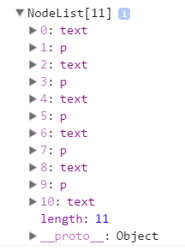
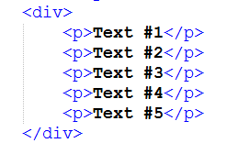
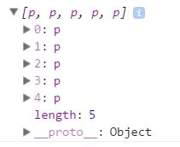
.children vs .childNodes
Свойство .children – тоже что и .childNodes но без «текстовых фрагментов»
.children
.childNodes
14

Slide 15
3. Когда выполняется
код в теге <script> ?

Slide 16
JavaScript в HTML
<script></script>
Тег скрипт может быть размещен в любом месте HTML-документа, с помощью него можно либо непосредственно писать JavaScript-код, либо подключать внешний файл с кодом. Однако….
16

Slide 17
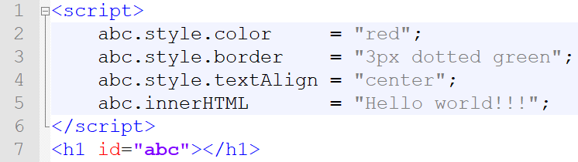
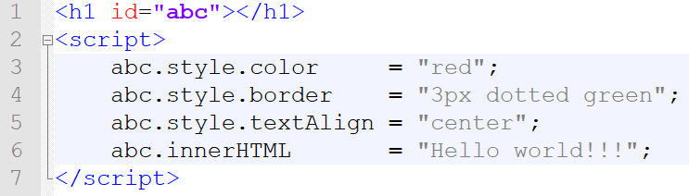
JavaScript в HTML
☹
☺
Код из тега script выполняется в тот момент когда браузер дойдёт до тега, если к этому моменту браузер еще не успел обработать разметку, то нашему коду не с чем будет работать.
17

Slide 18
JavaScript в HTML
Разрешить это неудобство (с выполнением кода сразу, а не когда страница полностью загрузится) можно разными способами, например:
Разместить весь код в конце документа;
Разместить весь код во внешнем файле и подключить его с атрибутом defer;
Использовать события onLoad или onDOMContentLoaded (эти варианты мы рассмотрим детальнее когда будет говорить о событиях).
<script defer src="scripts/async.js"></script>
Атрибут defer откладывает выполнение скрипта до тех пор, пока вся страница не будет загружена полностью. Работает только для внешних (подключаемых) файлов.
18

Slide 19
4. Как добраться (найти) до тега?

Slide 20
Теги у которых есть атрибут id доступны сразу как переменные ссылкой на объект
Но только если id состоит из допустимых для имён переменных в JavaScript символов.
20

Slide 21
Поиск элементов в документе
Выбор элемента с которым проводить манипуляции самая часто выполняемая операция в JS.
Выбор элемента по атрибуту id:
document.getElementById(“some_id”);
Возвращает один элемент атрибут (свойство) id равно «some_id». Если такого элемента нет в документе, то возвращается null.
Подробнее: https://learn.javascript.ru/searching-elements-dom
21

Slide 22
Поиск элементов в документе
Выбор элементов по названию тега:
document.getElementsByTagName(“tag_name”);
Выбор элементов по атрибуту name:
document.getElementsByName(“attr_name”);
Выбор элементов по атрибуту class:
document.getElementsByClassName(“class_name”);
Все эти функции возвращают псевдомассив с теми элементами которые подошли под условие.
Подробнее: https://learn.javascript.ru/searching-elements-dom
22

Slide 23
Поиск элементов в документе
Выбор всех элементов которые соответствуют CSS селектору:
document.querySelectorAll(“css_selector”);
Возвращает псевдомассив с теми элементами которые подошли под условие css-селектора.
document.querySelector(“css_selector”);
Возвращает первый найденный элемент который подошел под условие css-селектора (или null если ничего не найдено).
Подробнее: https://learn.javascript.ru/searching-elements-dom
23

Slide 24
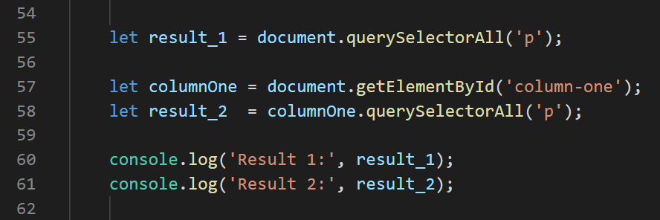
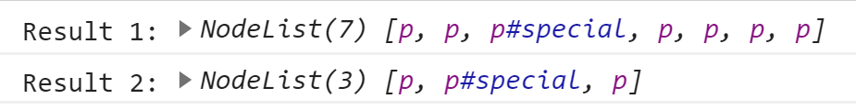
Вложенный поиск, т.е. поиск в результатах поиска
Функции поиска элементов можно применять к любому существующему элементу, а не только к документу. Когда функция поиска применяется к конкретному элементу, то поиск осуществляется среди его потомков.
24

Slide 25
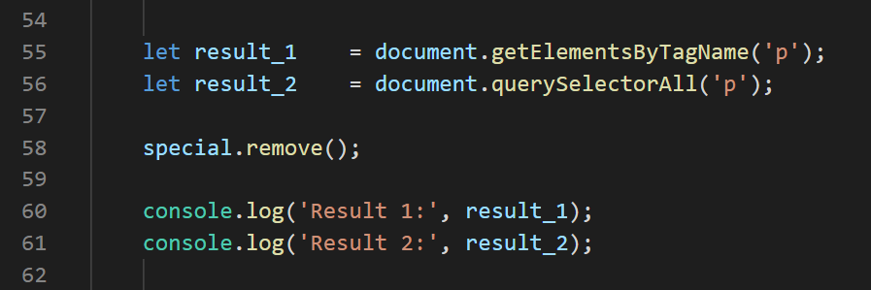
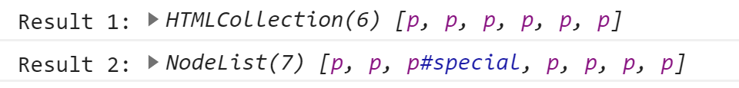
«Живые» и статические коллекции
Живые (Live) коллекции изменяют свой состав в зависимости от изменений в документа. Статические (Static) коллекции не изменяют свой состав после формирования.
25

Slide 26
Живые и статические коллекции
.querySelector() и .querySelectorAll()
Возвращают статические коллекции, т.е. «слепок» на момент вызова функции.
.getElementsBy…()
Возвращают живые коллекции, которые всегда актуальны. Т.е. массив с результатом работы этих функций всегда будет содержать актуальное количество результатов, что бы не происходило с документом.
Подробнее: https://learn.javascript.ru/searching-elements-dom
26

Slide 27
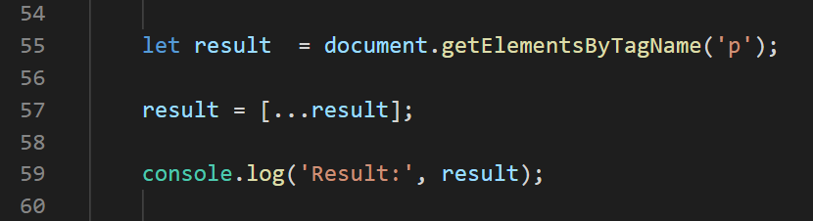
С живыми коллекциями нужно быть осторожным в том случае если вы перебираете её в цикле и изменяете её состав.
Однако, и живую и статическую коллекцию можно конвертировать в классический массив.
27

Slide 28
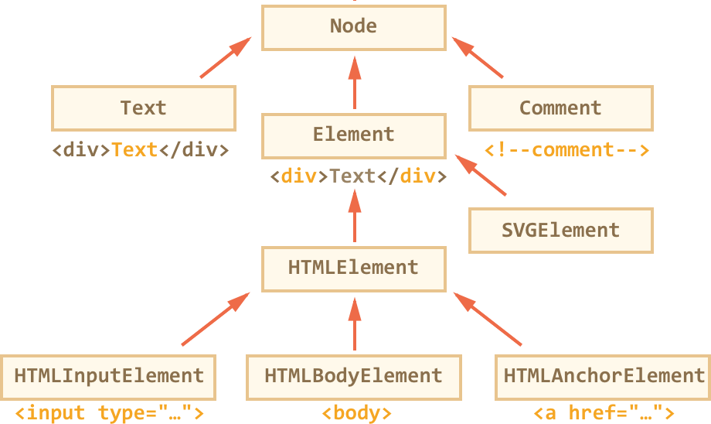
Типы объектов в иерархии документа
Подробнее: https://learn.javascript.ru/basic-dom-node-properties
28

Slide 29
5. Как изменить тег?

Slide 30
Свойство .innerHTML хранит содержимое тега
Свойство .innerHTML – можно не только считывать но и устанавливать. Изменение свойства .innerHTML – автоматически влечёт перерисовку документа.
30

Slide 31
Полезные свойства элементов
.className – свойство содержит полный список всех классов которые присвоены тегу (одной строкой).
.classList – свойство содержит список всех классов которые присвоены тегу (в виде массива).
.classList.add(‘cat’) – метод добавляет класс к тегу (если есть другие классы то они остаются).
.classList.remove(‘cat’) – метод удаляет класс у тегу (если есть другие классы то они не затрагиваются).
Подробнее: https://learn.javascript.ru/styles-and-classes
.classList.toggle(‘cat’) – метод удаляет класс у тегу, если он есть, или добавляет класс, если его нет.
.classList.contains(‘cat’) – метод проверяет наличие у тега заданного класса (возвращает true/false).
.style – свойство определяющее объект со всеми поддерживаемыми браузером стилевые свойства (CSS).
.attributes – хранит коллекцию с атрибутами тега.
31

Slide 32
6. Как удалить тег?

Slide 33
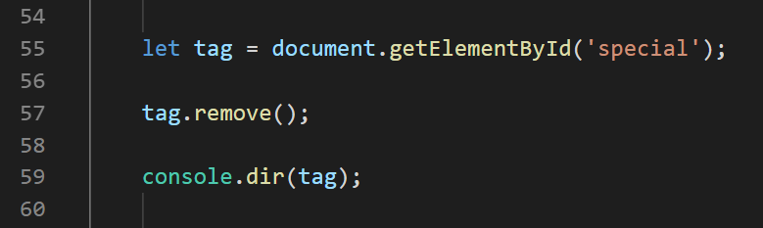

Удаление элементов из дерева документа
Удалить элемент из дерева документа можно вызывав у него метод .remove(), при этом все его дочерние элементы также исчезнут со странице. Однако сам объект-тег не уничтожается. Его можно использовать в дальнейшем.
33

Slide 34
7. Как создать и добавить тег?

Slide 35
Добавление новых элементов к дереву документа
Вставить новый элемент в документ, можно прикрепив его к какому-либо существующему элементу. Т.е. прикрепить его к родительскому элементу (другими словами: сделать его дочерним для существующего элемента).
35

Slide 36
Добавление новых элементов к дереву документа
Простейший вариант: просто добавить текстовую строку с нужными данным к свойству .innerHTML. Однако это не самый удобный вариант.
36

Slide 37
Добавление новых элементов к дереву документа (первое поколение)
document.createElement() – создаёт новый элемент (по имени тега). Этот элемент, после создания, еще не включен в дерево. Но его свойства уже можно изменять.
.appendChild() – добавляет элемент к существующему, в качестве последнего потомка. Может быть вызвана для любого существующего тега (даже если он не входит в дерево – другими словами можно формировать ветку еще до того как «присоединять» её к дереву).
.insertBefore() – добавляет элемент в качестве дочернего, при этом позволяет указать перед каким из, уже существующих, потомков новый элемент должен быть размещён.
Подробнее: https://learn.javascript.ru/modifying-document
37

Slide 38
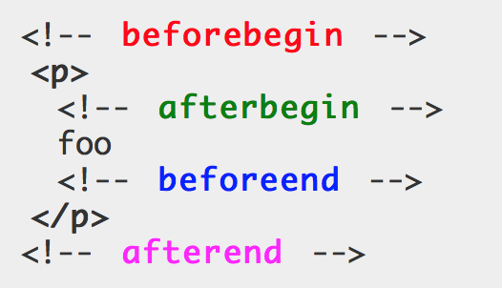
Добавление новых элементов к дереву документа (второе поколение)
Варианты позиции для методов группы .insertAdjacent…()
tag.insertAdjacentElement(position, element) добавляет элемент к существующему, в указанную позицию.
Подробнее: https://learn.javascript.ru/modifying-document
Также существуют методы tag.insertAdjacentHTML() и tag.insertAdjacentText()
38

Slide 39
8. Немного практики

Slide 40

DOM на практике
В репозитории занятия воспользуйтесь шаблоном:
./src/demo-example-2
Выведем в подготовленную разметку данные пользователей полученные от сервиса https://randomuser.me/
40

Slide 41
9. Export/Import
(ES Modules)

Slide 42
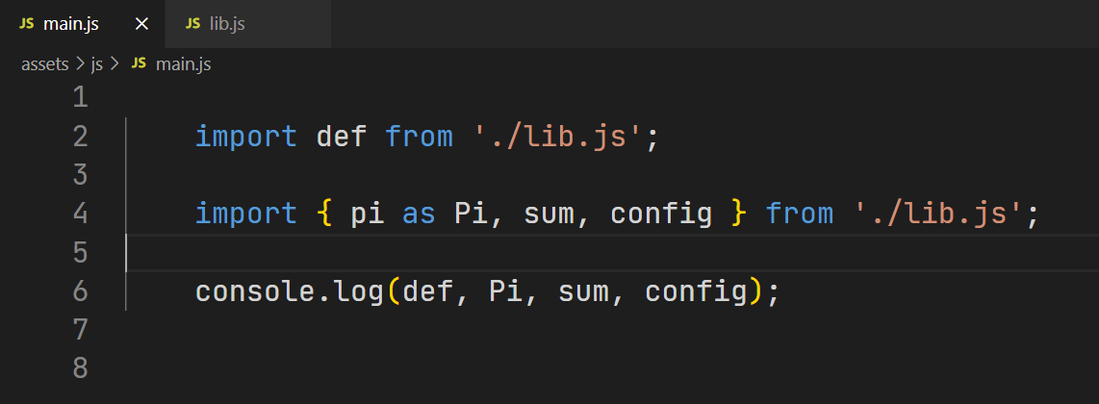
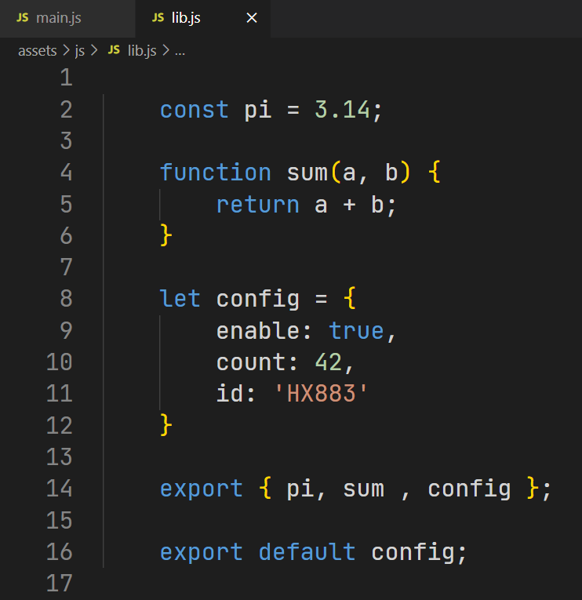
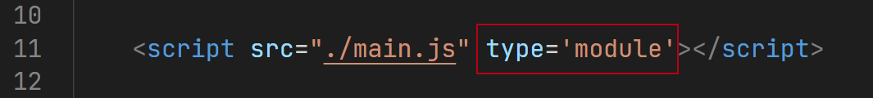
Процедура экспорта/импорта модулей (ES Modules)
Директивы export/import по сути позволяют подключать сторонние (специальным образом подготовленные) js-файлы (ES-модули) с кодом непосредственно из js-кода. Для работы этого механизма первый файл (в котором импортируются другие) должен быть подключен с атрибутом type=‘module’.
https://developer.mozilla.org/ru/docs/Web/JavaScript/Reference/Statements/export
https://developer.mozilla.org/ru/docs/Web/JavaScript/Reference/Statements/import
42

Slide 43
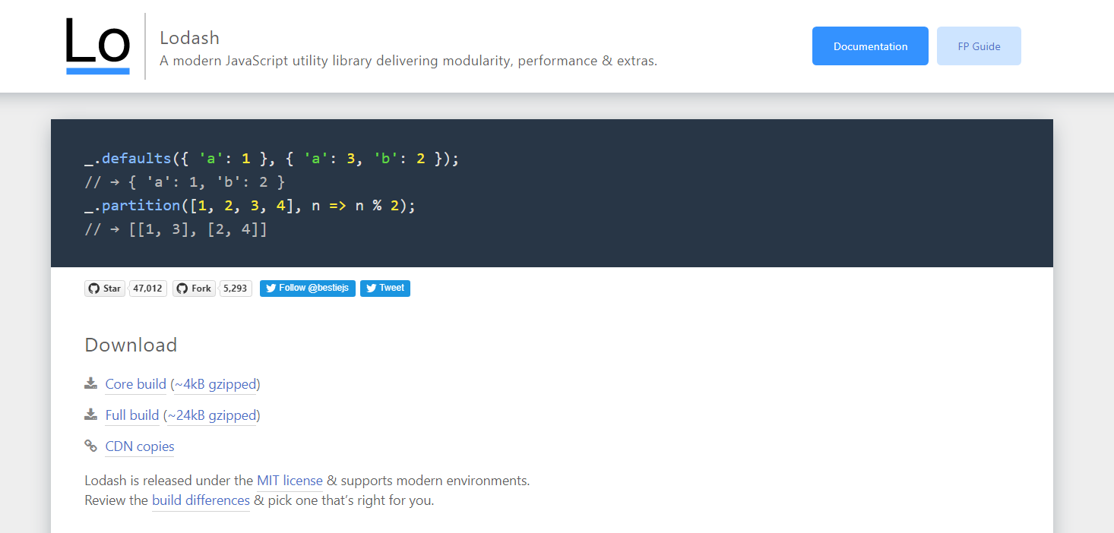
Lodash – библиотека для работы с данными
У библиотеки lodash есть версия с поддержкой ES-Modules и без неё.
https://www.npmjs.com/package/lodash
https://www.npmjs.com/package/lodash-es
https://lodash.com/
43

Slide 44
К следующему занятию будет полезно почитать о…

Slide 45
К следующему занятию…
Обработка событий (DOM Events)

Slide 46
Домашнее задание
/сделать

Slide 47
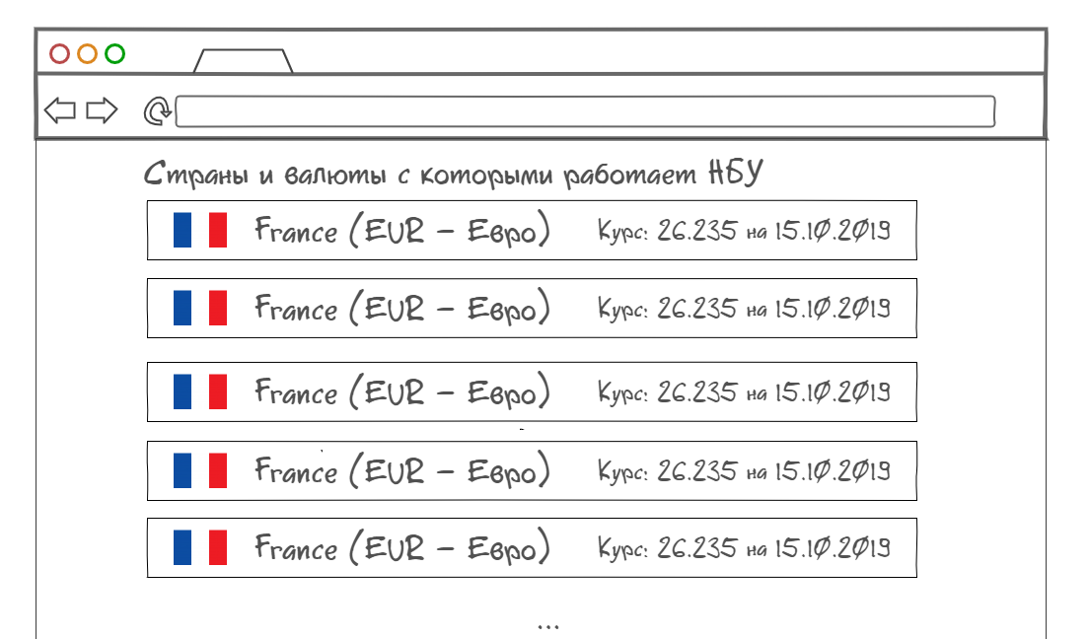
Домашнее задание #G.1
Воспользуйтесь API дающее информацию о странах мира: https://restcountries.eu/rest/v2/all
Так же воспользуйтесь API НБУ по курсам валют: https://bank.gov.ua/NBUStatService/v1/statdirectory/exchange?json
Выведите в разметку перечень стран с валютами которых работает НБУ (если несколько стран имеют общую валюту - выводите все эти страны, пример: зона Евро, или страны использующие USD). Пример разметки на wireframe. Разметку необходимо подготовить)))
47

